Slide 1


Slide 2

RESUMAMOS
Alberto B. y Agustin K.

Slide 3


Slide 4
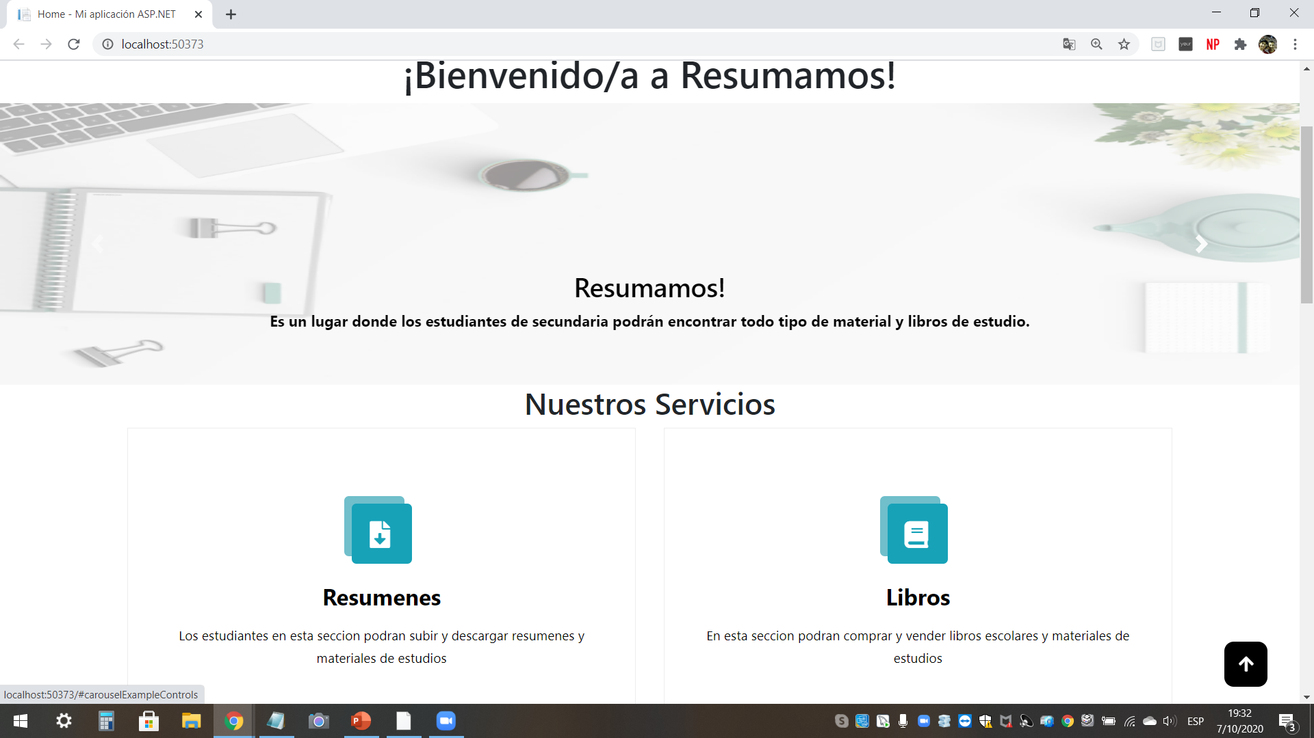
PRODUCTO

Slide 5
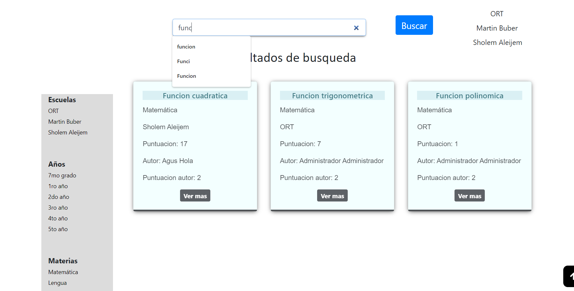
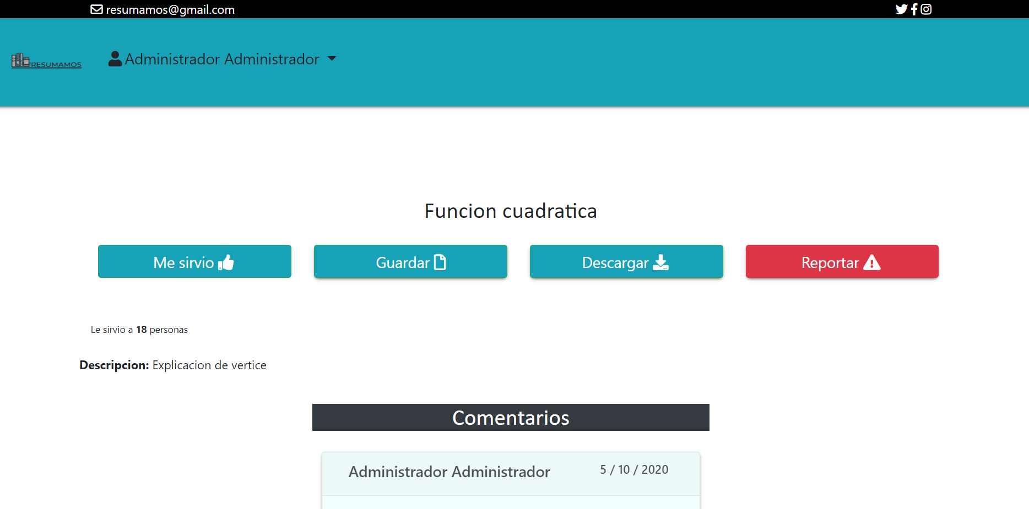
RESUMENES

Slide 6
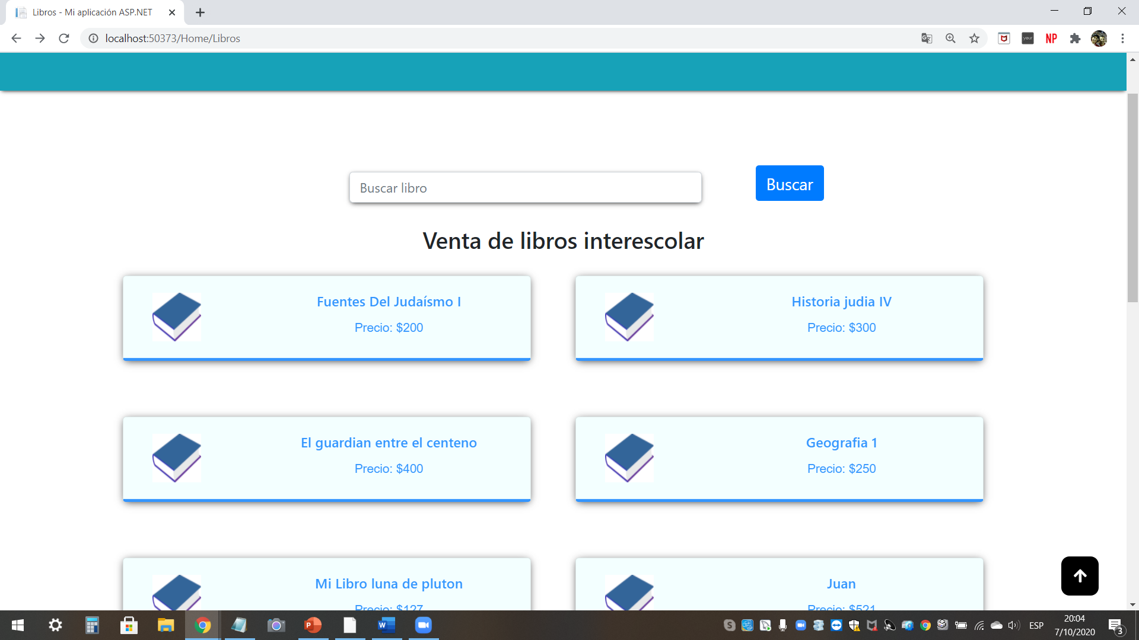
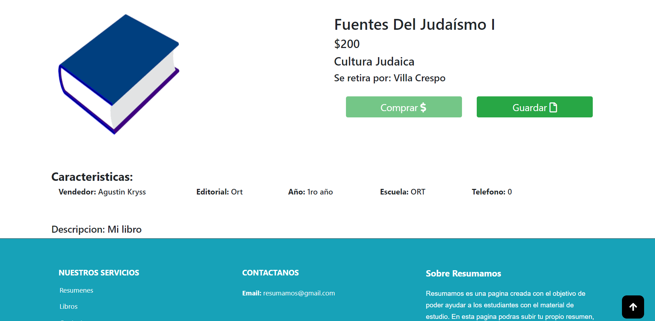
LIBROS

Slide 7

POBLACIÓN APUNTADA

Slide 8

OBJETIVOS

Slide 9



TECNOLOGIAS

